Slide 1
МЕТОДИСТ.САЙТ
ЭЛЕКТРОМАГНИТНЫЕ ВОЛНЫ
физика. 11 класс

Slide 2
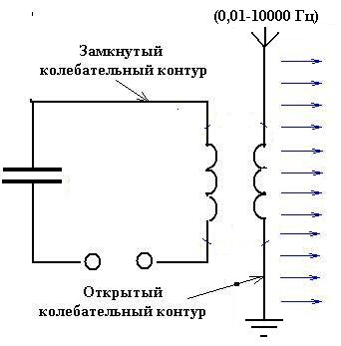
ОТКРЫТЫЙ КОЛЕБАТЕЛЬНЫЙ КОНТУР
Электромагнитные колебания создаются в хорошо знакомом нам колебательном контуре.
Частота колебаний заряда и тока в контуре равна:
ν =1\2π√LC , будет также частотой электромагнитной волны.
Для образования интенсивных электромагнитных волн существенным оказывается следующий фактор: переменное электромагнитное поле, являющееся источником электромагнитных волн, должно занимать достаточно большую область пространства.
Между тем, в обычном колебательном контуре, состоящем из конденсатора и катушки, переменное электрическое поле почти целиком сосредоточено в малой области внутри конденсатора,
Герц нашёл красивое и гениально простое решение — открытый колебательный контур.

Slide 3
Начнём уменьшать число витков катушки — от этого её индуктивность будет уменьшаться. Одновременно уменьшаем площадь пластин конденсатора и раздвигаем их — это приводит к уменьшению ёмкости конденсатора и к увеличению пространственной области, занимаемой электрическим полем
Катушка ликвидируется вовсе, превращаясь
в кусок проводника. Пластины конденсатора раздвигаюся максимально далеко и оказываются на концах этого проводника
Остаётся уменьшить до предела размеры
пластин — и получится самый обычный прямолинейный стержень! Это и есть открытый колебательный контур

Slide 4
Излучающий вибратор Герца
Герц разрезал стержень посередине, раздвинул половинки на небольшое расстояние (создав так называемый разрядный промежуток) и подключил их к источнику высокого напряжения
Таким образом, идея Герца превратить обычный колебательный контур в открытый позволила сразу «убить двух зайцев»:
1. ёмкость и индуктивность стержня очень малы, поэтому в нём возбуждаются колебания
весьма высокой частоты;
2. переменное электромагнитное поле занимает довольно большую область пространства вокруг стержня.
Поэтому такой стержень может служить источником достаточно интенсивных электромагнитных волн, которые будут доступны для экспериментального наблюдения.
Приёмный вибратор Герца
проводник с шариками на концах разрядного промежутка .
Приёмный вибратор находился поодаль, на некотором расстоянии от излучающего вибратора

Slide 5
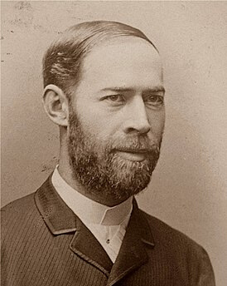
Переменное электрическое поле электромагнитной волны возбуждало в приёмном вибраторе переменный ток. Если частота этого тока совпадала с собственной частотой приёмного вибратора, то возникал резонанс, и в разрядном промежутке проскакивала искра!
Наличие этой искры, появляющейся на концах совершенно изолированного проводника, явилось ярким свидетельством
существования
электромагнитных
волн.
Генрих Рудольф Герц

Slide 6
ЭЛЕКТРОМАГНИТНЫЕ ВОЛНЫ
Любой заряд, движущийся с ускорением,является источником электромагнитных волн.

Slide 7
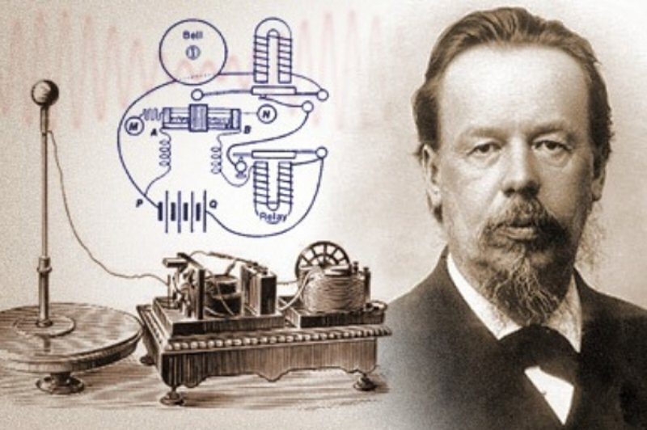
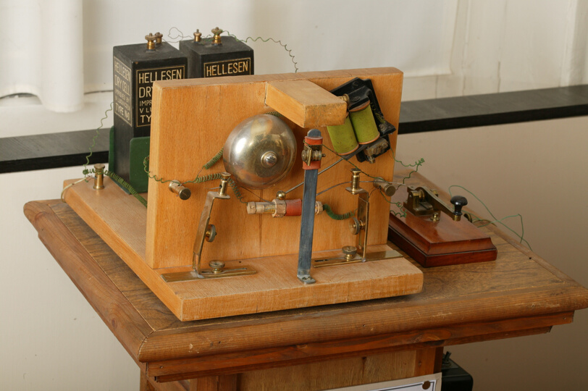
А.С.ПОПОВ- РУССКИЙ ФИЗИК И ЭЛЕКТРИК
День рождения радио. 7 мая 1895 г. А. С. Попов сделал сообщение о первых результатах своей работы и продемонстрировал сконструированный им радиоприемник.

Slide 8
Электромагнитные волны оказались поперечными — колебания векторов напряжённости электрического поля и индукции магнитного поля происходят в плоскости, перпендикулярной направлению распространения волны.
Частота, с которой меняются значения E и B в данной точке пространства, называется частотой электромагнитной волны; она совпадает с частотой
ν колебаний излучающего заряда.
Длина электромагнитной волны λ, её частота ν и скорость распространения c связаны
стандартным для всех волн соотношением:
c = λν.
ДЛИНА ВОЛНЫ
ЭТО РАССТОЯНИЕ МЕЖДУ ДВУМЯ БЛИЖАЙШИМИ ТОЧКАМИ ОСИ X, В КОТОРЫХ КОЛЕБАНИЯ ЗНАЧЕНИЙ ПОЛЯ ПРОИСХОДЯТ В ОДИНАКОВОЙ ФАЗЕ

Slide 9
Свойства
ПОГЛОЩЕНИЕ
ОТРАЖЕНИЕ ВОЛН
Частично поглощаются при прохождении сквозь диэлектрик
Электромагнитные волны отражаются от металлического листа. Угол отражения при этом равен углу падения.
ИНТЕРФЕРЕНЦИЯ ВОЛН
Сложение двух или нескольких
волн
ПРЕЛОМЛЕНИЕ
дифракция
Меняют направление распространения при
переходе из воздуха в диэлектрик (и вообще на границе двух различных диэлектриков).
Огибают препятствия, размеры которых соизмеримы с длиной волны. Например, радиоволны, длина волны которых составляет
несколько десятков или сотен метров, огибают дома или горы, находящиеся на пути их
распространения.

Slide 10
Виды электромагнитных
излучений

